Slide 1
Ecotitanium

Slide 2
Flux UKAD
Elaboration lingots UKTMP
KAZAKHSTAN
Flux
produits
Forgeage billettes UKAD Forge
Transformation Branche Alliages
Matriçage Pamiers
Clients

Slide 3
Flux des chutes
Marché Chutes
Elaboration lingots UKTMP
KAZAKHSTAN
Flux
produits
Forgeage billettes UKAD Forge
Vente de Chutes
Transformation Branche Alliages
Matriçage Pamiers
Clients

Slide 4
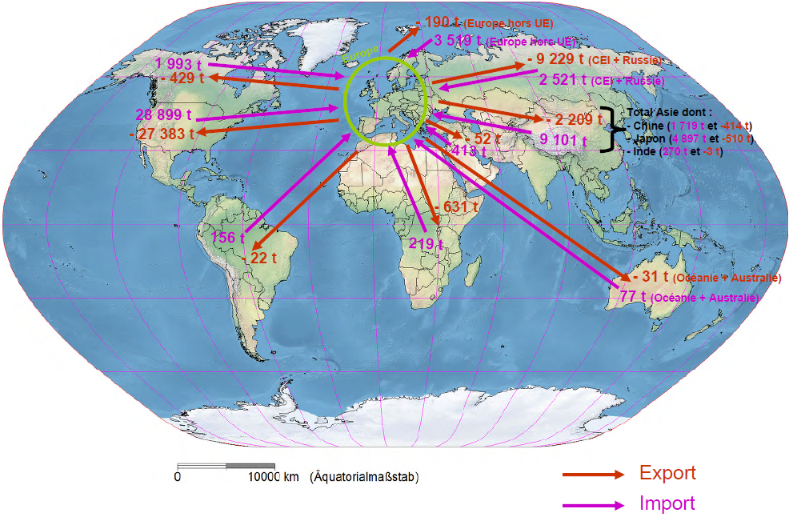
Import Export des chutes de titane entre l’Europe et le reste du monde

Slide 5
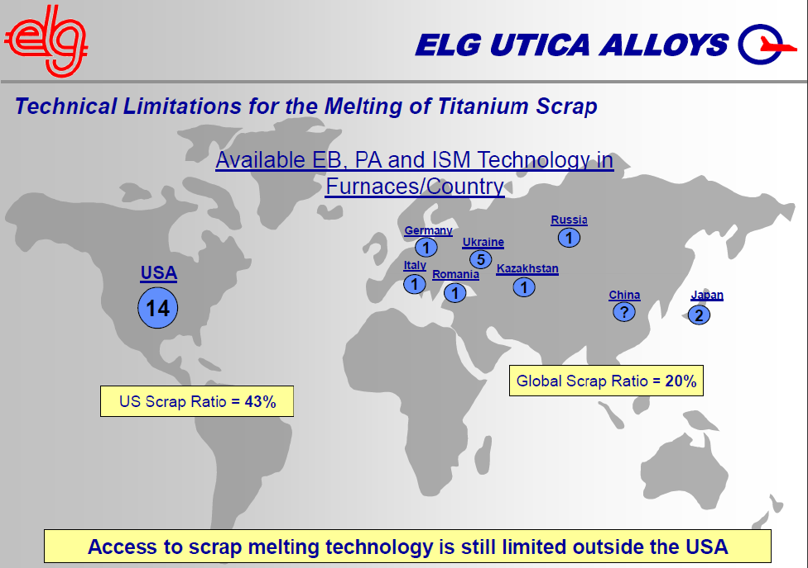
Recyclage du Titane

Slide 6
Les Flux Généraux de l’activité EcoTitanium
Marché Chutes
Traitement des chutes
Partenaire externe
Elaboration lingots
EcoTitanium
Elaboration lingots UKTMP
Flux
produits
Forgeage billettes UKAD Forge
Collecte de chutes
Partenaire externe
Transformation Branche Alliages
Matriçage Pamiers
Complément achat chutes externes
Clients

Slide 7
Les Flux Généraux de l’activité EcoTitanium
Marché Chutes
Traitement des chutes
Partenaire externe
Eponges UKTMP
Elaboration lingots
EcoTitanium
Elaboration lingots UKTMP
Flux
produits
Forgeage billettes UKAD Forge
Collecte de chutes
Partenaire externe
Transformation Branche Alliages
Matriçage Pamiers
Complément achat chutes externes
Clients

